Slide 1
Este é o quinto de cinco PowerPoints cobrindo o material do Relatório da Agenda da Conferência de 2018.
Plano Estratégico dos Serviços Mundiais
Pesquisa do CAR
Notes:
Este é a quinta de cinco apresentações cobrindo o material do Relatório da Agenda da Conferência de 2018 (ou CAR para abreviar).
1

Slide 2
PowerPoints CAR 2018
Introdução ao CAR, Moções de 1 a 6 Literatura e Produtos
Guarda da Propriedade Intelectual da Irmandade, Moções 7 e 8
Moções 9 a 14 DRT/MAT, eventos especiais e TDIs
Futuro da WSC, Moções 15 a 25 o papel das zonas, assentamento zonal e outros assuntos da WSC
Plano Estratégico do NAWS
e a pesquisa do CAR
Notes:
Esta apresentação cobre o Plano Estratégico do NAWS e a pesquisa do CAR.
2

Slide 3
PowerPoints CAR 2018
Estas apresentações somente cobrem os pontos principais do CAR. Encorajamos aos membros a lerem o CAR em si para obter a informação completa e os textos.
Vá à página www.na.org/conference para obter CAR de 2018, as outras apresentações e outros materiais da Conferência.
Notes:
Estas apresentações somente cobrem os pontos principais do CAR. Encorajamos todos os membros a ler o CAR em si. Vá a www.na.org/conference para obter o CAR 2018 completo e as outras apresentações.
3

Slide 4
Plano Estratégico
dos Serviços Mundiais de NA
Notes:
Primeiro, vamos falar brevemente sobre o plano estratégico.
4

Slide 5
O Plano Estratégico
Aborda mudanças e melhorias
É atualizado a cada dois anos
É inspirado pela Visão para o Serviço em NA
Orienta esforços para objetivos de longo prazo
Notes:
Muito do trabalho dos Serviços Mundiais de NA se mantém consistente de ano para ano, o que não é especificamente esboçado no plano. O Plano Estratégico do NAWS aborda atividades relacionadas a mudanças e melhoramentos e é atualizado a cada ciclo. Ele é inspirado pela Visão para os Serviços de NA, e orienta os nossos esforços em direção a objetivos de longo prazo.
5

Slide 6
Preparando um plano...
Sugestões de diversas fontes:
Discussões na última WSC
Interações com membros de todo o mundo
Correspondência com membros de NA
Fatores de dentro e fora de NA que podem nos afetar
Relacionamento com o público e organizações de fora
Eficácia dos grupos e estruturas de serviço
Notes:
Sugestões de diversas fontes influenciam o desenvolvimento do plano estratégico. Estas podem incluir discussões na Conferência e comunicações com membros de NA e estruturas de serviço. Também olhamos para fatores de dentro e de fora de NA que podem nos afetar, tais como relacionamentos externos e a eficácia dos grupos e estruturas de serviço de NA.
6

Slide 7
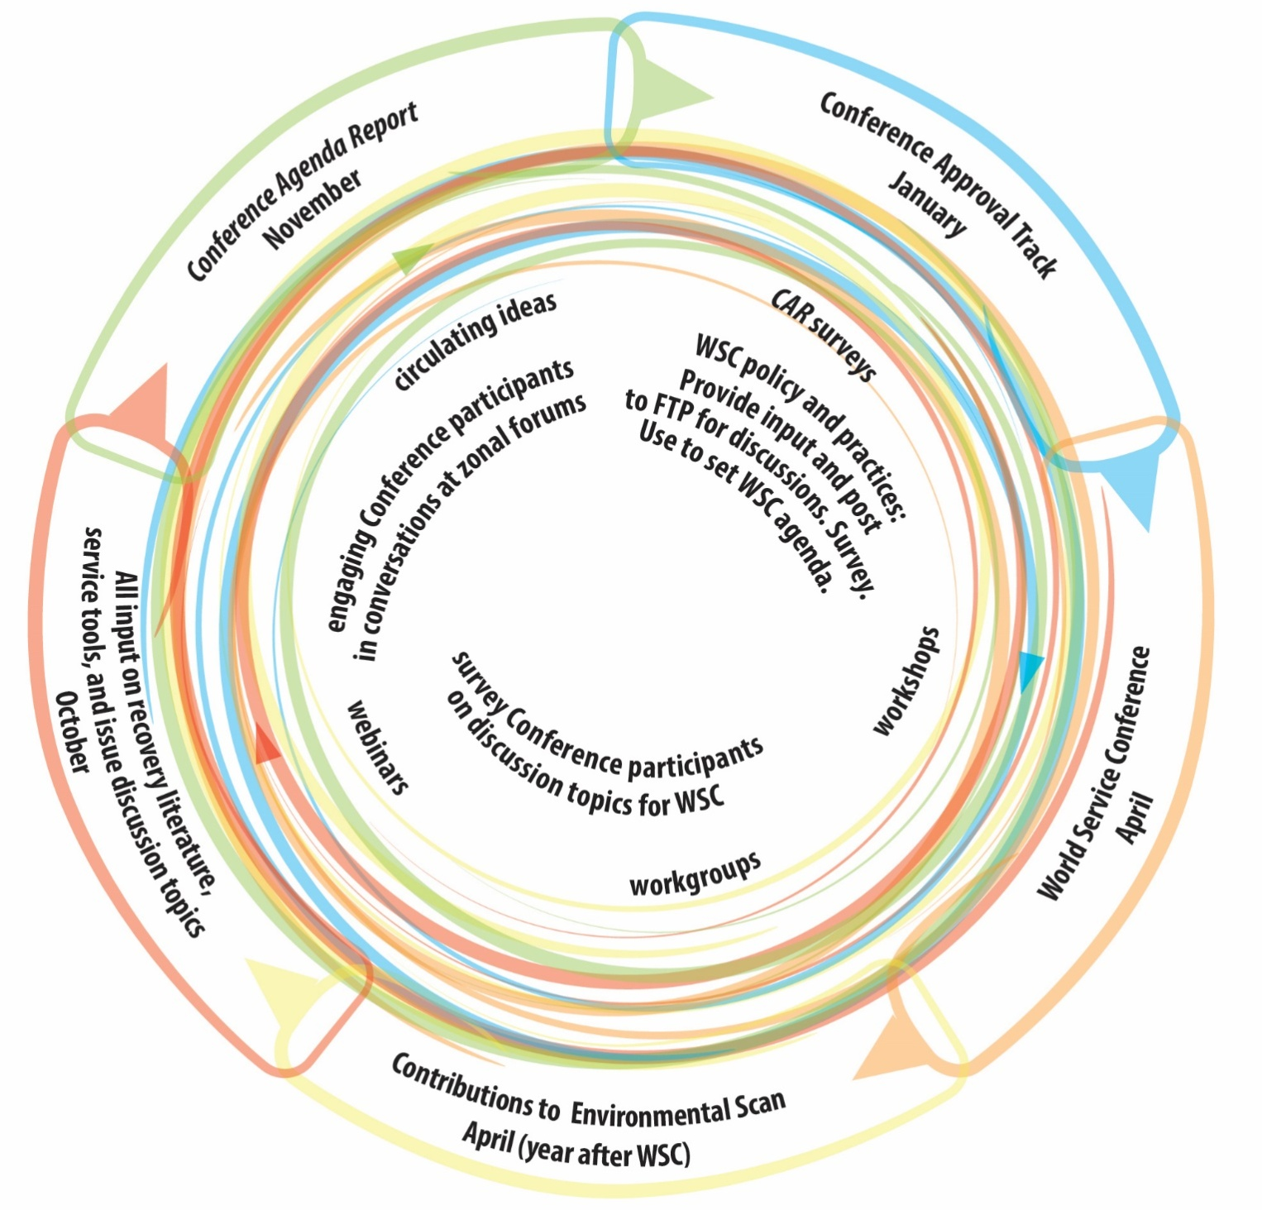
Processo de Planejamento Estratégico Colaborativo
Criando um plano estratégico:
Análise de cenário
Objetivos e estratégias
Planos de projeto e orçamentos
Material de Aprovação pela Conferência
Sempre mais trabalho do que conseguimos realizar
Notes:
Este diagrama do primeiro relatório do Futuro da WSC representa o nosso processo de planejamento estratégico colaborativo. É um processo contínuo e interativo que acontece ao longo do ciclo bianual com muitas oportunidades para sugestões de membros, servidores de confiança e estruturas de serviço por todo o mundo. O relatório pode ser encontrado na internet em www.na.org/future.
O plano estratégico começa com uma análise de cenários. No último ciclo, pela primeira vez, distribuímos uma pesquisa pedindo para que as regiões nos ajudassem a mapear as tendências que o plano deveria abordar. A análise de dados nos ajuda a determinar objetivos para o ciclo seguinte, que são os objetivos do plano. As estratégias para atingir esses objetivos são usadas para criar planos de projetos, que são distribuídos junto ao Procedimento de Aprovação da Confência (CAT) para revisão.
O plano estratégico sempre contém mais objetivos que sabemos poder atingir num ciclo, e geralmente existem mais projetos propostos do que esperamos concluir. Isso permite ter flexibilidade para utilizar recursos onde e quando estiverem disponíveis, ao mesmo tempo mantendo a prestação de contas à Irmandade.
7

Slide 8
Plano Estratégico 2016–2018: “Desenvolver nova literatura de recuperação ou revisar literatura existente para suprir necessidades da Irmandade”.
Publicar Princípios Orientadores: o Espírito de Nossas Tradições Realizado com a aprovação e publicação de Princípios Orientadores
Identificar e buscar prioridades com base nos resultados da pesquisa da Irmandade do CAR 2016 livro de meditações e IP sobre saúde/doença mental planos de projeto a incluir no material do CAT 2018
Conference Approval Track para consideração
na WSC 2018
Notes:
Um exemplo desse processo é o objetivo incluído no Plano Estratégico 2016–2018 para “Desenvolver nova literatura de recuperação ou revisar literatura existente para suprir necessidades da Irmandade”. As duas estratégias de trabalho para atingir esse objetivo são:
Publicar Princípios Orientadores: O espírito das nossas Tradições, e
Identificar e buscar desenvolvimento de prioridades de literatura de recuperação com base nos resultados da pesquisa da Irmandade do CAR de 2016 sobre literatura de recuperação.
A primeira estratégia foi realizada quando a Conferência Mundial de Serviço de 2016 aprovou Princípios Orientadores e o livro foi publicado alguns meses depois.
A segunda estratégia descreve um objetivo mais amplo. Na WSC 2016, os delegados decidiram focalizar em estruturar dois projetos com a mais alta prioridade na pesquisa - um novo livro de meditações e um IP sobre recuperação e saúde/doença mental. Para preparar esses planos de projeto durante este ciclo bienal, foram coletadas milhares de sugestões de membros de NA de todo o mundo sobre essas potenciais literaturas. Esse material nos ajudará na definição dos planos de projeto e no enfoque da literatura, fornecendo alguns textos para iniciarmos os esboços. Esses planos de projeto serão incluídos no material do CAT 2018 para consideração pela WSC 2018. Se os planos de projeto forem aprovados, o trabalho começará para esboçar os textos durante o ciclo de 2018-2020.
8

Slide 9
Análise
de Cenário
interno
externo
Objetivos
metas
próximos
2 anos
Estratégias
Abordagens
para realizar as metas
Planos de Projeto
CAT
Decisão na WSC
Notes:
Resumindo, o processo de planejamento estratégico tem esta aparência:
Começamso com a análise de cenário, que nos ajuda a desenvolver objetivos para os próximos dois anos, junto com estratégias para trabalhar por esses objetivos. Em seguida, desenvolvemos planos de projeto para organizar o trabalho. Os planos de projeto são incluídos nos materiais do CAT, que são revistos e votados na Conferência Mundial de Serviço.
9

Slide 10
Obrigado!
Nós agradecemos pelas sugestões consideradas de todos membros e quadros de serviço de todo o mundo que ajudam a estruturar o Plano Estratégico do NAWS.
A participação de todos assegura que os Serviços Mundiais trabalhem em prol dos objetivos mais importantes para a irmandade e pelo alcance da Visão para o serviço em NA.
Notes:
Agradecemos a contribuição dos membros e das estruturas de serviço do mundo todo, que ajudaram na elaboração do Plano Estratégico dos Serviços Mundiais. A participação de todos assegura que os Serviços Mundiais trabalhem em prol dos objetivos mais importantes para a irmandade e pelo alcance da Visão para o serviço em NA.
.
10

Slide 11
Pesquisas de Literatura,
Material de Serviço
e Discussões Temáticas
Notes:
Vamos, agora, olhar para a pesquisa do CAR sobre literatura, material de serviço e as discussões temáticas.
Em 2016, incluímos uma pesquisa no Relatório da Agenda da Conferência para ajudar a estabelecer prioridades para literatura de recuperação, material de serviço e as Discussões Temáticas. Os resultados da pesquisa ajudaram à Conferência de 2016 a selecionar Discussões Temáticas e a enfocar projetos de literatura de recuperação e material de serviço que aprovaram. A pesquisa de 2016 foi um modo tão eficaz de receber as sugestões da Irmandade que incluímos outra pesquisa no CAR 2018.
11

Slide 12
Como a pesquisa foi desenvolvida?
Muitas ideias de participantes da Conferência e de membros
Sugestões regionais para nosso processo de planejamento estratégico
Emails e telefonemas dos Serviços Mundiais
Resultados de Oficinas
Conversas com membros do Quadro
As sugestões de participantes da Conferência
para o esboço desta pesquisa
Notes:
Essa pesquisa é maior do que a anterior, porque recebemos muitas ideias dos participantes da Conferência para compor a lista. Também recebemos ideias proveitosas através de sugestões regionais para o nosso processo de planejamento estratégico, emails e telefonemas aos Serviços Mundiais, resultados de oficinas e sugestões de participantes da Conferência para um esboço inicial da pesquisa.
12

Slide 13
Como a pesquisa pode ajudar?
Ela nos diz o que a Irmandade acha serem as prioridades para nova literatura de recuperação e/ou material de serviço.
A WSC 2016 revisou os resultados da pesquisa do CAR e decidiu estruturar
Dois projetos de literatura com a mais alta prioridade - um novo livro de meditações e um IP sobre doença/saúde mental.
Os projetos de material de serviço para convenções e eventos e ferramentas para serviços locais
Notes:
A pesquisa do CAR é um modo de a Irmandade nos dizer o que acredita serem as prioridades para nova literatura de recuperação e material de serviço. Os itens que ganham impulso - como um novo livro de meditações ou um Ip sobre saúde/doença mental em 2016 - podem ter aprovação da WSC para os próximos passos. Isso pode envolver coletar sugestões da base através de pesquisas ou reuniões virtuais para dar forma a um plano de projeto para consideração na WSC 2020.
13

Slide 14
Pesquisa de Literatura de Recuperação
Se não recebermos nenhuma orientação contrária da WSC 2018, planejamos priorizar o trabalho naquilo que foi acordado pela WSC 2016:
Um livro de meditações
Um IP sobre saúde/doença mental
Os resultados da pesquisa ajudarão a priorizar possíveis futuros trabalhos e planos de projeto.
Escolha pelo menos uma, mas não mais do que duas de cada lista.
Esta pesquisa começa na página 34 do CAR 2018 e está disponível na íntegra em www.na.org/conference.
Notes:
Se não recebermos nenhuma orientação em contrário na WSC 2018, pretendemos priorizar os trabalhos com os enfoques concordados pela WSC 2016: um livro de meditações e um IP sobre doença/saúde mental. Os resultados da pesquisa do CAR 2018 ajudarão a priorizar possíveis futuros trabalhos e planos de projeto.
Escolha pelo menos uma, mas não mais do que duas de cada lista. A Pesquisa de Literatura de Recuperação começa na página 34 do CAR 2018 e também está disponível em www.na.org/conference.
14

Slide 15
Pesquisa de Literatura de Recuperação
Literatura direcionada para: companheiros mais jovens
Literatura direcionada para: companheiros mais velhos
Literatura direcionada para: companheiros experientes/"mais antigos"
Literatura direcionada para: companheiros LGBTQ
Literatura direcionada para: mulheres em recuperação
Literatura direcionada para: companheiros indígenas e dos povos das primeiras nações
Literatura direcionada para: companheiros que são profissionais
Literatura direcionada para: companheiros que são veteranos
Literatura direcionada para: ateus e companheiros com crenças espirituais não convencionais
Um IP sobre "Sem distinção de idade, raça, sexo, identidade sexual, crença, religião ou falta de religião"
O que significa quando dizemos que NA é um programa espiritual, não religioso?
Revisar o livro Apadrinhamento
Revisar O solitário
Revisar O serviço de H&I e o membro de NA
Revisar IP e o membro de NA
Revisar outra literatura de NA:
Outro:
Nenhuma nova literatura de recuperação
Adaptar um IP para membros a partir do folheto de serviço (SP) Mídias sociais e nossos princípios orientadores
Um IP para membros: NA e os adictos em tratamento de substituição de drogas/tratamento assistido com medicação
Livreto com perguntas de estudo de Passos extraídas do capítulo "Como funciona" do Texto Básico
Livreto com perguntas de estudo de Passos extraídas do Isto resulta: como e porque e/ou do Viver limpo
Livreto de trabalho de Passos enfocando principalmente os Passos 1-3 destinado prioritariamente aos novos membros e àqueles em tratamento e tribunais de drogas
Guia de trabalho destinado aos membros que já conhecem os Passos, para dar continuidade ao ciclo de Passos
Livro de Conceitos semelhante ao Guiding Principles
Lista e definição de princípios espirituais
Benefícios espirituais do serviço
Experiência, força e esperança dos membros na credibilidade e confiança
Atmosfera de recuperação no serviço
Comportamento adequado nas reuniões
Folheto sobre a Primeira Tradição
Notes:
Esta é a lista completa de itens da seção de literatura de recuperação da pesquisa. Mais uma vez, encorajamos a todos a partilharem as suas ideias.
Pesquisa de Literatura de Recuperação
Adaptar um IP para membros a partir do folheto de serviço (SP) Mídias sociais e nossos princípios orientadores
Um IP para membros: NA e os adictos em tratamento de substituição de drogas/tratamento assistido com medicação
Livreto com perguntas de estudo de Passos extraídas do capítulo "Como funciona" do Texto Básico
Livreto com perguntas de estudo de Passos extraídas do Isto resulta: como e porque e/ou do Viver limpo
Livreto de trabalho de Passos enfocando principalmente os Passos 1-3 destinado prioritariamente aos novos membros e àqueles em tratamento e tribunais de drogas
Guia de trabalho destinado aos membros que já conhecem os Passos, para dar continuidade ao ciclo de Passos
Livro de Conceitos semelhante ao Guiding Principles
Lista e definição de princípios espirituais
Benefícios espirituais do serviço
Experiência, força e esperança dos membros na credibilidade e confiança
Atmosfera de recuperação no serviço
Comportamento adequado nas reuniões
Folheto sobre a Primeira Tradição
Literatura direcionada para: companheiros mais jovens
Literatura direcionada para: companheiros mais velhos
Literatura direcionada para: companheiros experientes/"mais antigos"
Literatura direcionada para: companheiros LGBTQ
Literatura direcionada para: mulheres em recuperação
Literatura direcionada para: companheiros indígenas e dos povos das primeiras nações
Literatura direcionada para: companheiros que são profissionais
Literatura direcionada para: companheiros que são veteranos
Literatura direcionada para: ateus e companheiros com crenças espirituais não convencionais
Um IP sobre "Sem distinção de idade, raça, sexo, identidade sexual, crença, religião ou falta de religião"
O que significa quando dizemos que NA é um programa espiritual, não religioso?
Revisar o livro Apadrinhamento
Revisar O solitário
Revisar O serviço de H&I e o membro de NA
Revisar IP e o membro de NA
Revisar outra literatura de NA:
Outra literatura:
Nenhuma nova literatura de recuperação
15

Slide 16
Pesquisa sobre Material de Serviço
Atualmente, o trabalho está em andamento sobre dois projetos de
material de serviço concordados pela WSC 2016:
Ferramentas para Serviços Locais
Ferramentas para Convenções e Eventos
Os resultados da pesquisa ajudarão a priorizar possíveis futuros
trabalhos e planos de projeto. A maioria dos itens desta pesquisa
poderia facilmente se encaixar nas Ferramentas para Serviços Locais.
Escolha pelo menos uma, mas não mais do que duas de cada lista.
Esta pesquisa começa na página 35 do CAR 2018 e está disponível na íntegra em www.na.org/conference
Notes:
Atualmente, o trabalho está em andamento sobre dois projetos de material de serviço concordados pela WSC 2016:
Ferramentas para Serviços Locais
Ferramentas para Convenções e Eventos
Os resultados da pesquisa atual ajudarão a priorizar possíveis futuros trabalhos e planos de projeto. A maioria dos itens desta pesquisa poderia facilmente se encaixar nas Ferramentas para Serviços Locais, junto com as duas literaturas já em desenvolvimento.
Escolha pelo menos uma, mas não mais do que duas de cada lista. A pesquisa começa na página 35 do CAR 2018 e está disponível na íntegra em www.na.org/conference.
16

Slide 17
Pesquisa sobre Material de Serviço
Processo e perguntas para o inventário regional
Descrição dos encargos de serviço nas áreas e regiões [Nota: Nós já temos um folheto de serviço sobre servidores de confiança do grupo. Se este projeto for escolhido, poderá fazer sentido combinar essas informações de alguma forma.]
Como escrever relatórios eficazes
Material de orientação para o RSG
Literatura sobre assessoramento, incluindo sua relação com as estruturas de serviço e novas reuniões
Fundamentos do sistema de serviços
Guia básico sobre Conferência de Serviços Locais e Quadro de Serviços Locais
A função das Zonas na estrutura de serviço
Procedimentos em NA - diferentes estilos e abordagens das diretrizes
Informações para a criação de entidades legais /corporações
A Custódia da propriedade intelectual da irmandade (FIPT) e os websites locais
Lidando com os bancos e regulamentos financeiros governamentais
Lidando com a apropriação indevida dos recursos de NA
Guia básico do tesoureiro da área
Fundamentos do orçamento da área
Revisar Fundamentos de traduções
Revisar e atualizar o Manual de RP
Outra literatura:
Levando a mensagem de NA
Princípios no serviço
Atmosfera de recuperação no serviço
Aplicação dos Conceitos - vídeos de membros compartilhando em suas próprias palavras como aplicaram cada Conceito
O que são os Serviços Mundiais de NA e como funcionam?
Nossa imagem pública: lidando com a perda de confiança em NA
Diretrizes adicionais para mídias sociais, para além do folheto de serviço
Mais recursos de RP curtos e direcionados
Ferramentas para auxiliar nos esforços de RP dirigidos à comunidade médica
Literatura para profissionais do judiciário/encaminhadores
Guia básico de apadrinhamento atrás das grades
Guia básico de desenvolvimento da irmandade
Desenvolvimento da irmandade: não é apenas uma coisa que acontece "em outro lugar"
Colaboração entre as estruturas de serviço
Quando as estruturas de serviço se dividem ou reunificam
Como realizar uma reunião de serviço virtual
Guia básico para facilitador/moderador
Como planejar um dia de aprendizado
Melhores práticas para oficinas de serviço
Como organizar uma assembleia de planejamento (com exemplos de agendas)
Começando a ter serviços com base em projetos
Revisar Planejamento básico
Notes:
Esta é uma lista completa dos itens da seção de material de serviço da pesquisa. Queremos muito saber o que você acha.
Pesquisa sobre Material de Serviço
Levando a mensagem de NA
Princípios no serviço
Atmosfera de recuperação no serviço
Aplicação dos Conceitos - vídeos de membros compartilhando em suas próprias palavras
como aplicaram cada Conceito
O que são os Serviços Mundiais de NA e como funcionam?
Nossa imagem pública: lidando com a perda de confiança em NA
Diretrizes adicionais para mídias sociais, para além do folheto de serviço
Mais recursos de RP curtos e direcionados
Ferramentas para auxiliar nos esforços de RP dirigidos à comunidade médica
Literatura para profissionais do judiciário/encaminhadores
Guia básico de apadrinhamento atrás das grades
Guia básico de desenvolvimento da irmandade
Desenvolvimento da irmandade: não é apenas uma coisa que acontece "em outro lugar"
Colaboração entre as estruturas de serviço
Colaboração entre as estruturas de serviço
Como realizar uma reunião de serviço virtual
Guia básico para facilitador/moderador
Como planejar um dia de aprendizado
Melhores práticas para oficinas de serviço
Como organizar uma assembleia de planejamento (com exemplos de agendas)
Começando a ter serviços com base em projetos
Revisar Planejamento básico
Processo e perguntas para o inventário regional
Descrição dos encargos de serviço nas áreas e regiões [Nota: Nós já temos um folheto de serviço sobre servidores de confiança do grupo. Se este projeto for escolhido, poderá fazer sentido combinar essas informações de alguma forma.]
Como escrever relatórios eficazes
Material de orientação para o RSG
Literatura sobre assessoramento, incluindo sua relação com as estruturas de serviço e novas reuniões
Fundamentos do sistema de serviços
Guia básico sobre Conferência de Serviços Locais e Quadro de Serviços Locais
A função das Zonas na estrutura de serviço
Procedimentos em NA - diferentes estilos e abordagens das diretrizes
A Custódia da propriedade intelectual da irmandade (FIPT) e os websites locais
A Custódia da propriedade intelectual da irmandade (FIPT) e os websites locais
Lidando com os bancos e regulamentos financeiros governamentais
Lidando com a apropriação indevida dos recursos de NA
Guia básico do tesoureiro da área
Fundamentos do orçamento da área
Revisar Fundamentos de traduções
Revisar e atualizar o Manual de RP
Outro:
17

Slide 18
Pesquisa para Temas das Discussões Temáticas
Temas que foram discutidos por toda a Irmandade nos dois anos entre Conferências de Serviço Mundial
Os resultados das oficinas de discussões temáticas podem ajudar a criar a base para folhetos de serviço e outras ferramentas e literaturas.
Os resultados desta pesquisa ajudarão a decidir as Discussões
Temáticas para 2018-2020.
Escolha pelo menos uma, mas não mais do que duas de cada lista.
Esta pesquisa começa na página 36 do CAR 2018 e está disponível na íntegra em www.na.org/conference
Notes:
As discussões temáticas são assuntos de interesse da Irmandade de NA que são discutidos por toda a Irmandade ao londo dos dois anos entre as Conferências. Os resultados das oficinas de discussões temáticas podem ajudar a criar a base para folhetos de serviço e outras ferramentas e literaturas. Esses resultados de pesquisa ajudarão aos delegados a decidir sobre as Discussões Temáticas para 2018-2020.
Escolha pelo menos uma, mas não mais do que duas de cada lista. Esta pesquisa começa na página 36 do CAR 2018 e está disponível na íntegra em www.na.org/conference.
18

Slide 19
Pesquisa para Temas de Discussões Temáticas
Nosso símbolo - um olhar mais atento
Consciência de grupo
Levar a mensagem de NA e tornar NA atrativo
Permanecer não profissional e levar a mensagem de NA
RP 101 (conceitos básicos de relações públicas)
Simplicidade e flexibilidade no serviço
Empatia no serviço
Atração de companheiros para o serviço
Como manter jovens e recém-chegados envolvidos
Como se tornar um padrinho ou madrinha melhor
Criando uma integração em NA
Assessoramento e como os membros aprendem o serviço
Liderança em NA
A integridade e eficiência das nossas comunicações
Décimo-Primeiro Conceito
Respeitando nossas diferenças e construindo nossa unidade
Sem distinção de... raça, etnia, cultura
Retenção de membros
Em tempos de doença e o que nossa literatura diz sobre doença e medicação
Outro:
Notes:
Esta é uma lista completa dos temas na seção final da pesquisa do CAR 2018. Queremos muito ver as suas prioridades para as discussões do ciclo que vem.
Pesquisa para Temas de Discussões Temáticas
Nosso símbolo - um olhar mais atento
Consciência de grupo
Levar a mensagem de NA e tornar NA atrativo
Permanecer não profissional e levar a mensagem de NA
RP 101 (conceitos básicos de relações públicas)
Simplicidade e flexibilidade no serviço
Empatia no serviço
Atração de companheiros para o serviço
Como manter jovens e recém-chegados envolvidos
Como se tornar um padrinho ou madrinha melhor
Criando uma integração em NA
Assessoramento e como os membros aprendem o serviço
Liderança em NA
A integridade e eficiência das nossas comunicações
Décimo-Primeiro Conceito
Respeitando nossas diferenças e construindo nossa unidade
Sem distinção de... raça, etnia, cultura
Retenção de membros
Em tempos de doença e o que nossa literatura diz sobre doença e medicação
Outra literatura:
19

Slide 20
Quatro outras apresentações estão disponíveis na internet.
Enquetes disponíveis na internet.
O CAR pode ser baixado e cópias impressas podem ser requisitadas dos Serviços Mundiais de NA
www.na.org/conference
worldboard@na.org
Notes:
Esperamos que esta apresentação tenha ajudado na sua discussão deste material. Lembre que há quatro outras apresentações voltadas para outros conteúdos do CAR. Essas apresentações, o Relatório da Agenda da Conferência, e a enquete do CAR estão disponíveis na internet em www.na.org/conference. Cópias impressas do CAR podem ser adquiridas dos Serviços Mundiais de NA.
Suas perguntas e sugestões sobre estas apresentações, sobre o CAR e qualquer outras questões são bem-vindos em worldboard@na.org.
20

